Slide 1
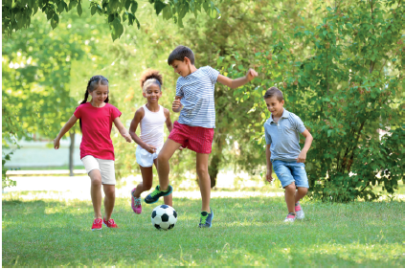
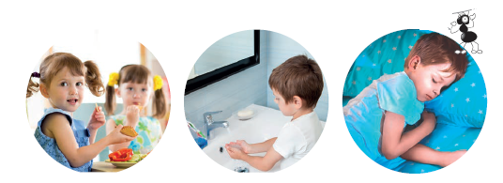
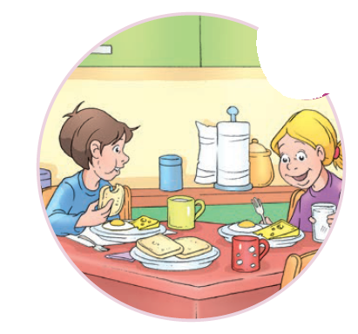
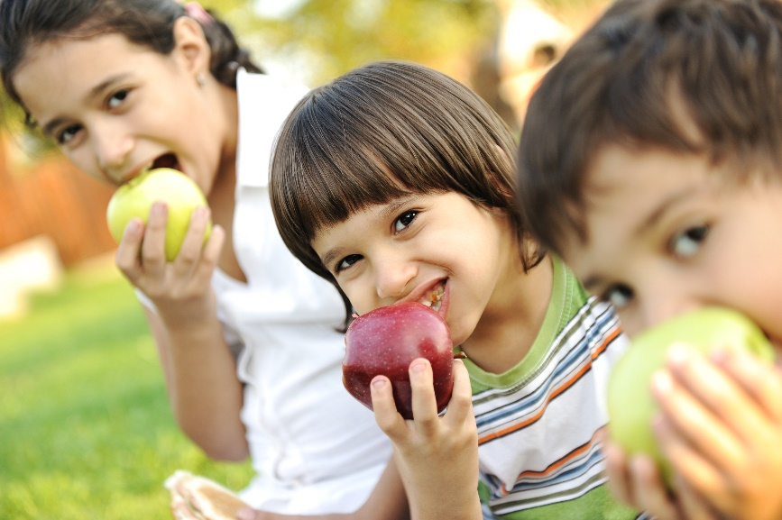
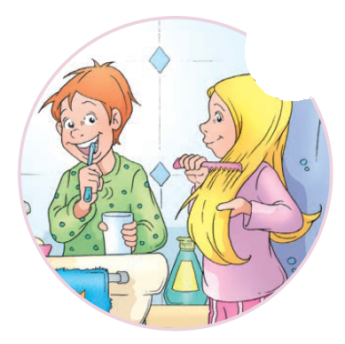
ЧУВАМО ЗДРАВЉЕ – ЗДРАВА ИСХРАНА

Slide 2
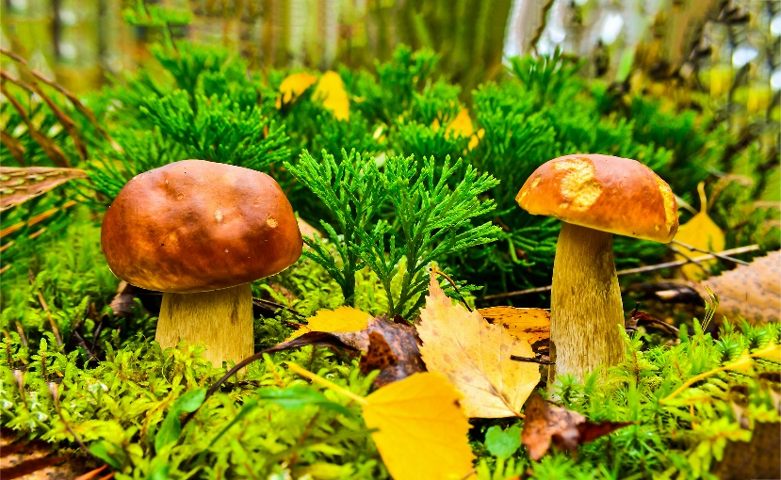
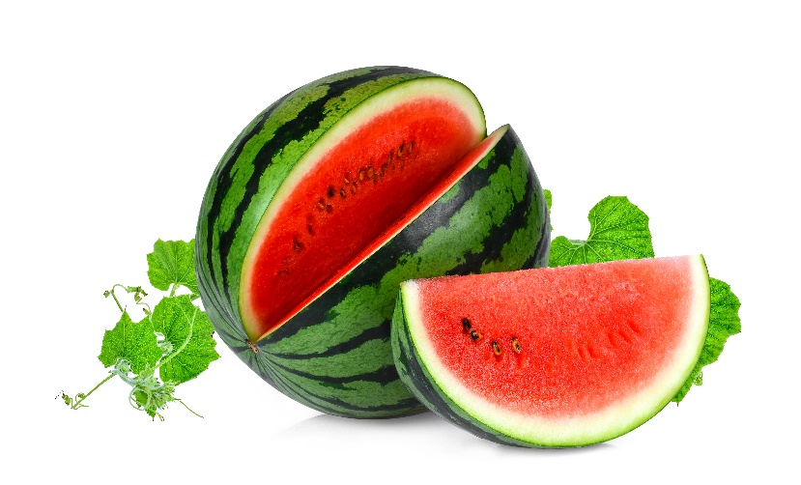
Реши загонетке
„Кућица у горици, на једној ножици.”
„Пуна школа ђака, ниоткуда врата.”

Slide 3
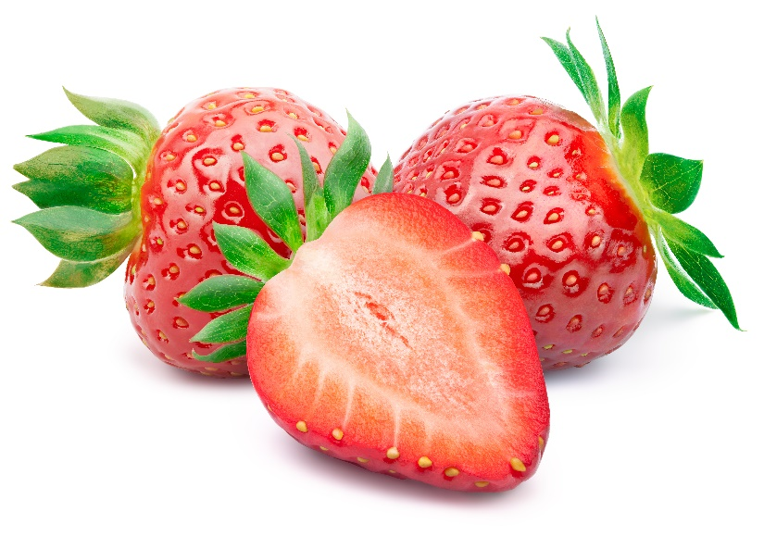
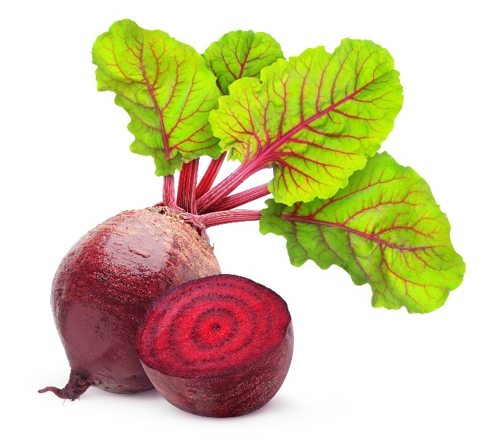
Реши загонетке
„Црвене главе вире из траве.”
„У земљи јој глава црвена као цреп.
Као трава зелен, напољу јој реп.”

Slide 4
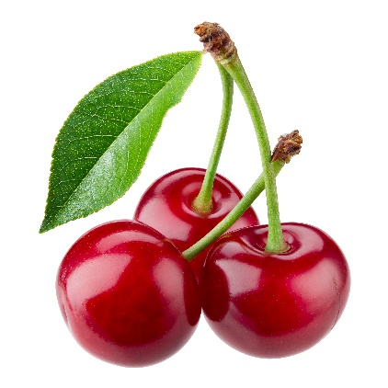
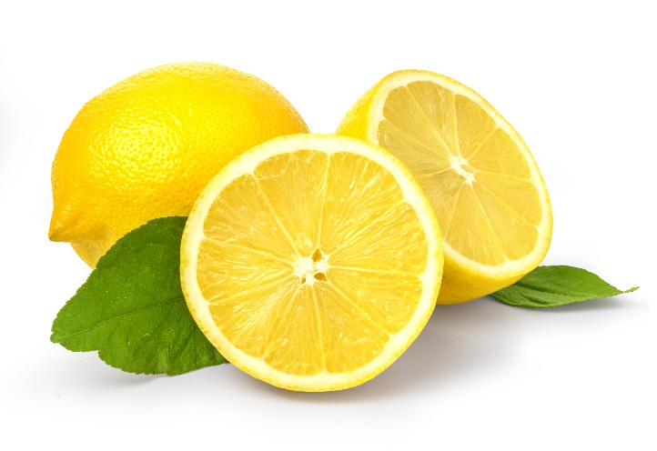
Реши загонетке
„Целе зиме без одеће,
у кошуљи у пролеће,
лети зелен капут има
са црвеним дугмадима”.
„Жут јесам,
али немам жутицу,
добар сам ти друг
кад имаш грозницу.”

Slide 5
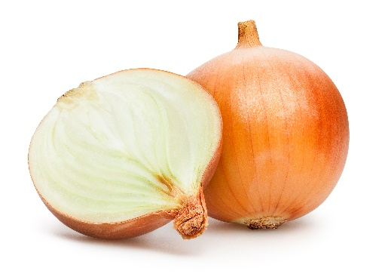
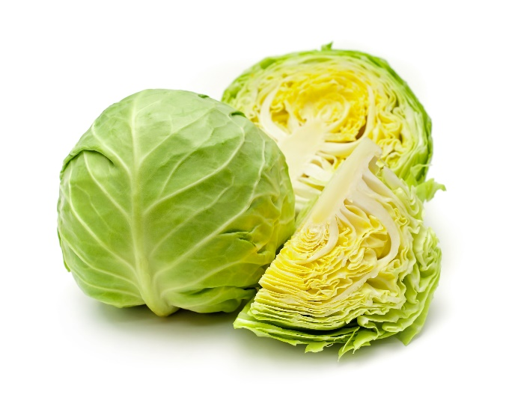
Реши загонетке
„Поручио цицибан
својој љуби на диван:
– Не брини се, ни старај,
дивно сам ти закопан
у земљицу стрмоглав.”
„Крпа на крпу,
типа на типу,
ни иглом бодено,
ни концем шивено.”

Slide 6
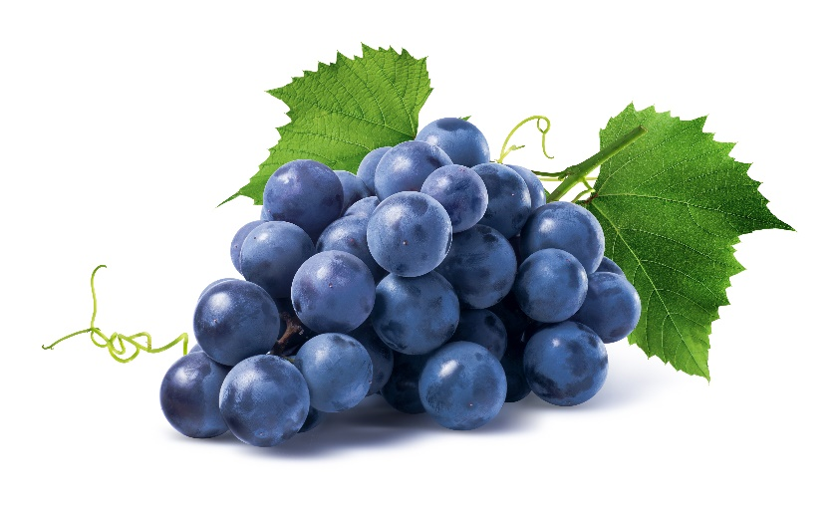
Реши загонетке
„Ја пругасто имам буре,
нигде није пробушено.
У њему је нешто жуто
ил` црвено –
не бојте се, није љуто,
већ пошећерено.”
„Дрвено ми тело,
зелено одело,
а у сенци листа
слатка боба блиста.”

Slide 7
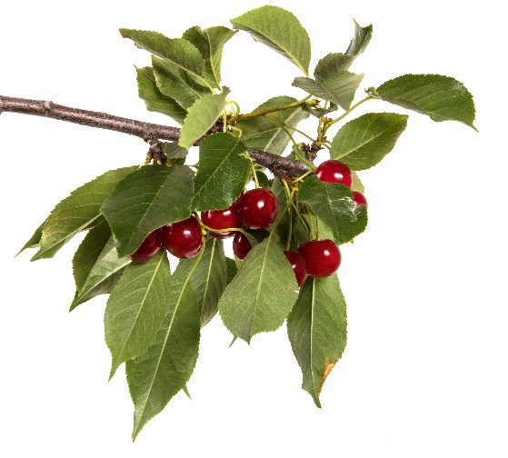
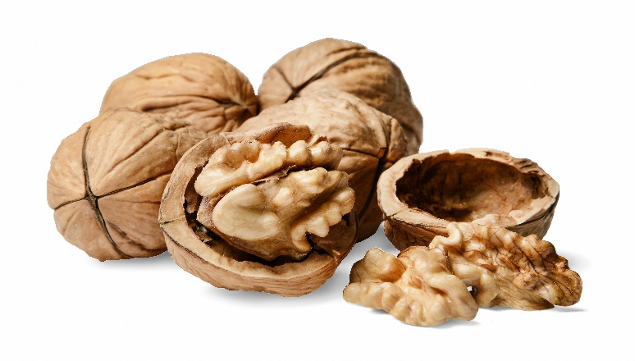
Реши загонетке
„Милион минђуша
на кршној девојци
дивно се румене.
Ваздан слушамо
где шуме увојци
косе јој зелене.”
„Тврда кућа,
нема врата,
у њој живе
четири брата.”

Slide 8
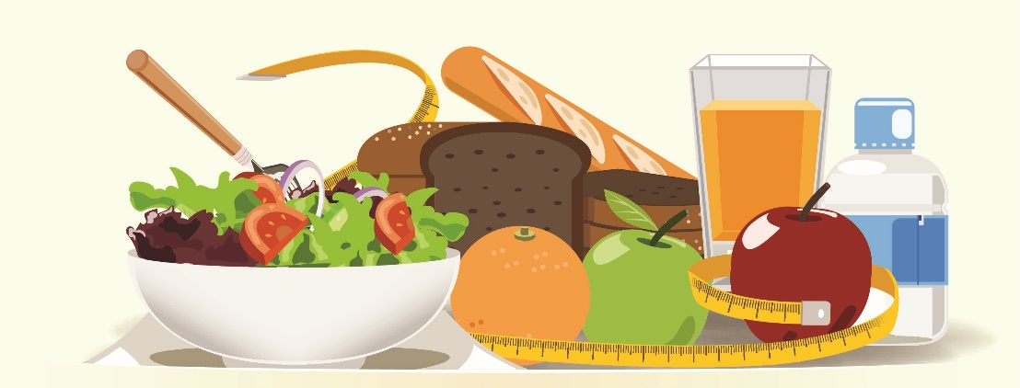
Решења радних листића
1. Заокружи поља у којима је записано оно што треба да буде део вечере.
риба
чипс
шаргарепа
купус
торта
хлеб

Slide 9
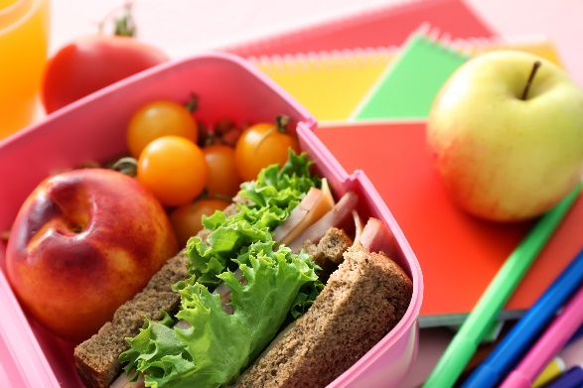
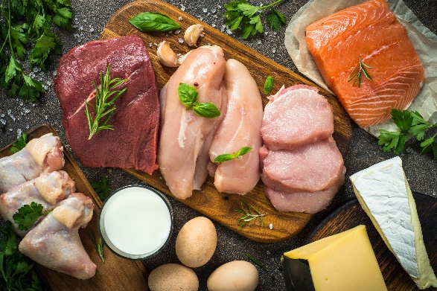
Решења радних листића
2. Допуни реченице:
Да бисмо били здрави потребна нам је редовна исхрана.
Житарице, воће, поврће и месо су најзаступљенији у исхрани.
У току дана треба да једемо 5 оброка.

Slide 10
Решења радних листића
3. Ако је тврдња тачна подвуци ДА, ако тврдња није тачна подвуци НЕ.
Довољно је туширати се једном недељно. ДА НЕ
Пре и после јела треба опрати руке. ДА НЕ
Зуби се перу само увече пре спавања. ДА НЕ
Игре на рачунару доприносе правилном развоју тела. ДА НЕ
Коса се чешља једном месечно. ДА НЕ
Сваког јутро се треба умивати. ДА НЕ
Сваком човеку је потребно да се одмори. ДА НЕ
Добро је да грицкамо нокте. ДА НЕ

Slide 11
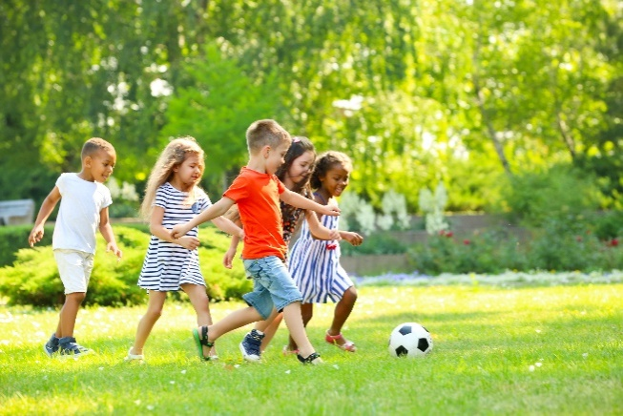
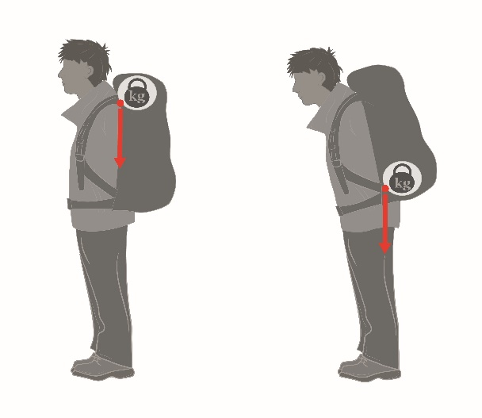
Решења радних листића
4. Заокружи особу на слици која правилно носи торбу на леђима.
5. Зашто су важни физичка активност и боравак у у природи?
Физичка активност и боравак у природи важни су због здравља, јачања мишића и кондиције.
Спречава се појава гојазности и побољшава сан.

Slide 12

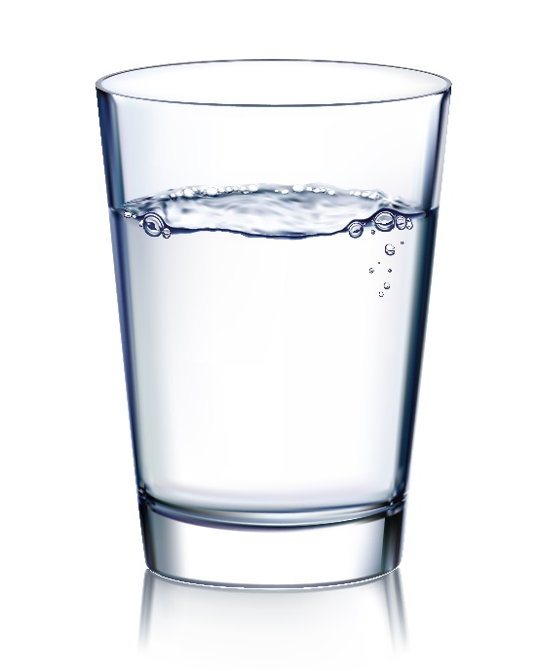
Решења радних листића
6. Посматрај слику и напиши које намирнице треба да ужинаш.
Воће, салату, интегрални сендвич...
7. Које пиће је најздравије?
8. Колико чаша воде треба дневно попити?
Потребно је попити 8 чаша воде дневно.

Slide 13
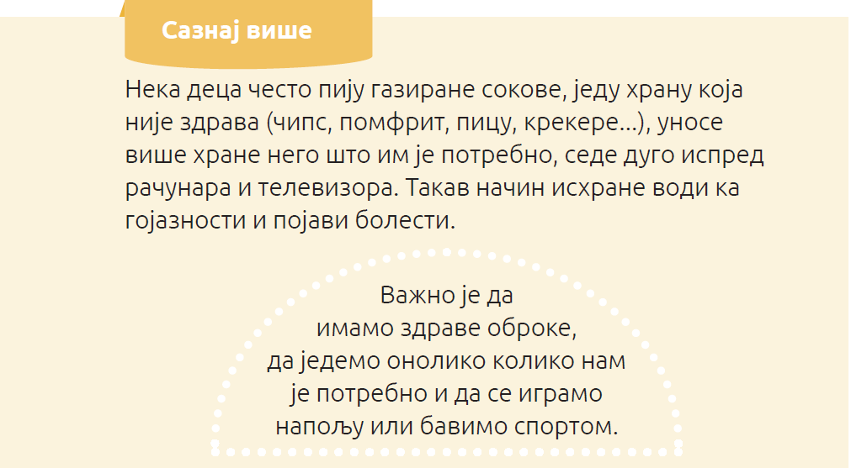
Сазнај више...

Slide 14
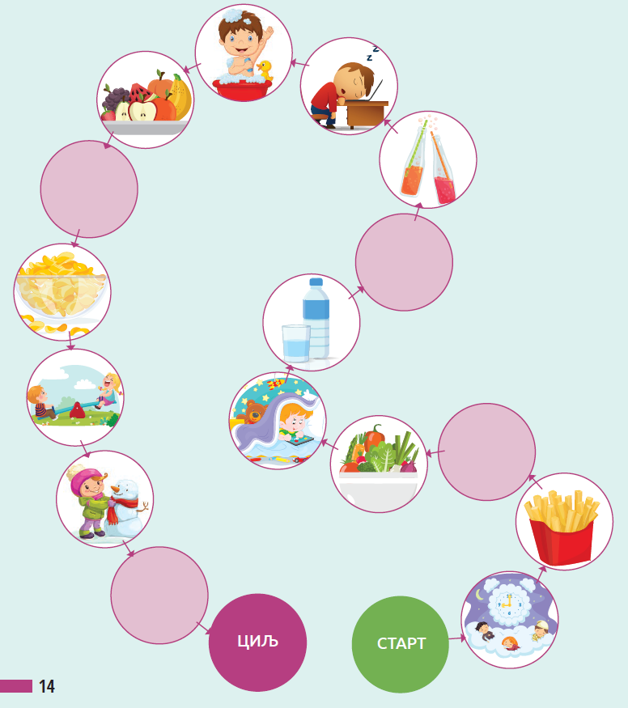
Игра „Чувамо здравље”
У Радном листу, на 14. страни, налази се игра која може да се игра у пару или у мањој групи.

